Slide 1
TONGYANG · INTERNAL CONTROLS
TYIA · 시각 사용 가이드
보면 따라할 수 있는 증빙 업무 매뉴얼
담당자 (OWNER) · 승인자 (CONTROLLER) 화면 캡쳐 기반
(주)동양 내부회계관리실
https://tyia.vercel.app

Slide 2
TONGYANG · INTERNAL CONTROLS
PART 1 · 담당자
OWNER 워크플로우
OWNER · 442명

Slide 3
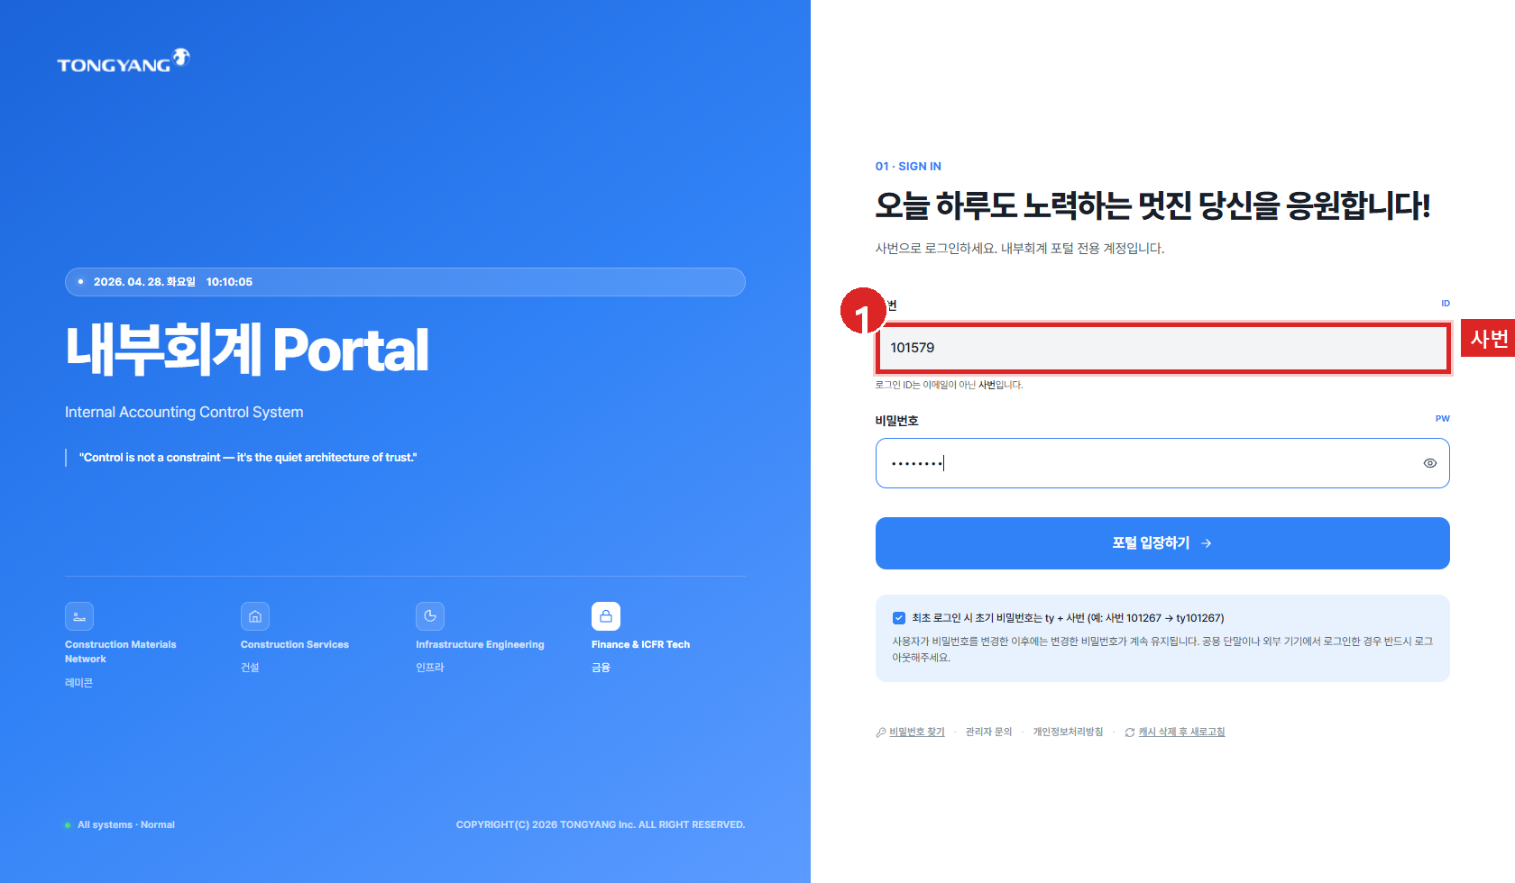
TONGYANG · INTERNAL CONTROLS
OWNER
OWNER · 01
사번과 비밀번호로 로그인
단계
1
사번 입력
회사 사번 6자리 (예: 101267)
2
비밀번호
ty + 사번 (첫 로그인용)
3
로그인 클릭
엔터키도 가능
내부회계 포털 (TYIA) · 시각 가이드
3 / 18

Slide 4
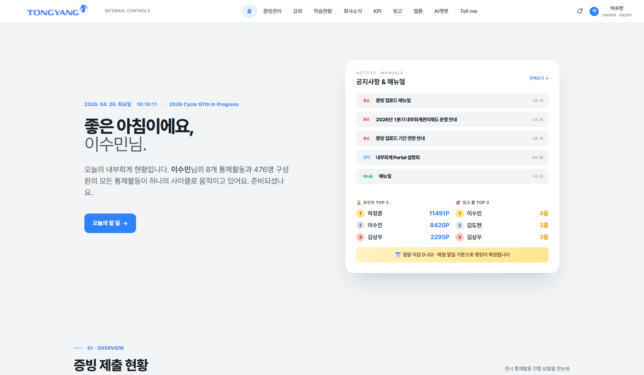
TONGYANG · INTERNAL CONTROLS
OWNER
OWNER · 02
홈 화면 — 내 KPI · 검토 상태
단계
1
내 점수
이번 달 적립 포인트와 KPI 점수
2
공지·매뉴얼
관리자가 공유한 최신 정보
3
GNB 메뉴
상단 네비게이션 항상 노출
내부회계 포털 (TYIA) · 시각 가이드
4 / 18

Slide 5
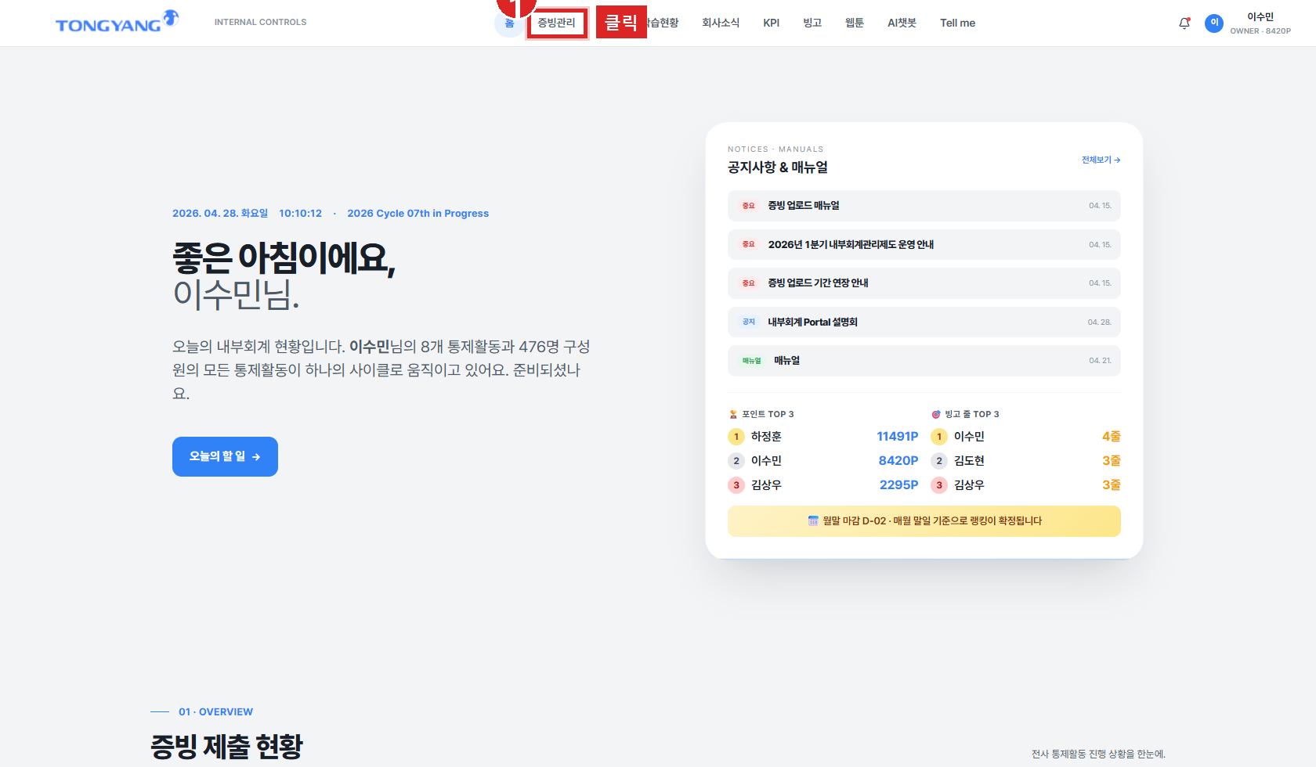
TONGYANG · INTERNAL CONTROLS
OWNER
OWNER · 03
GNB 에서 ‘증빙관리’ 클릭
단계
1
증빙관리 메뉴
모든 업무는 여기서 시작
2
내 담당만 표시
다른 사람 활동은 보이지 않음
내부회계 포털 (TYIA) · 시각 가이드
5 / 18

Slide 6
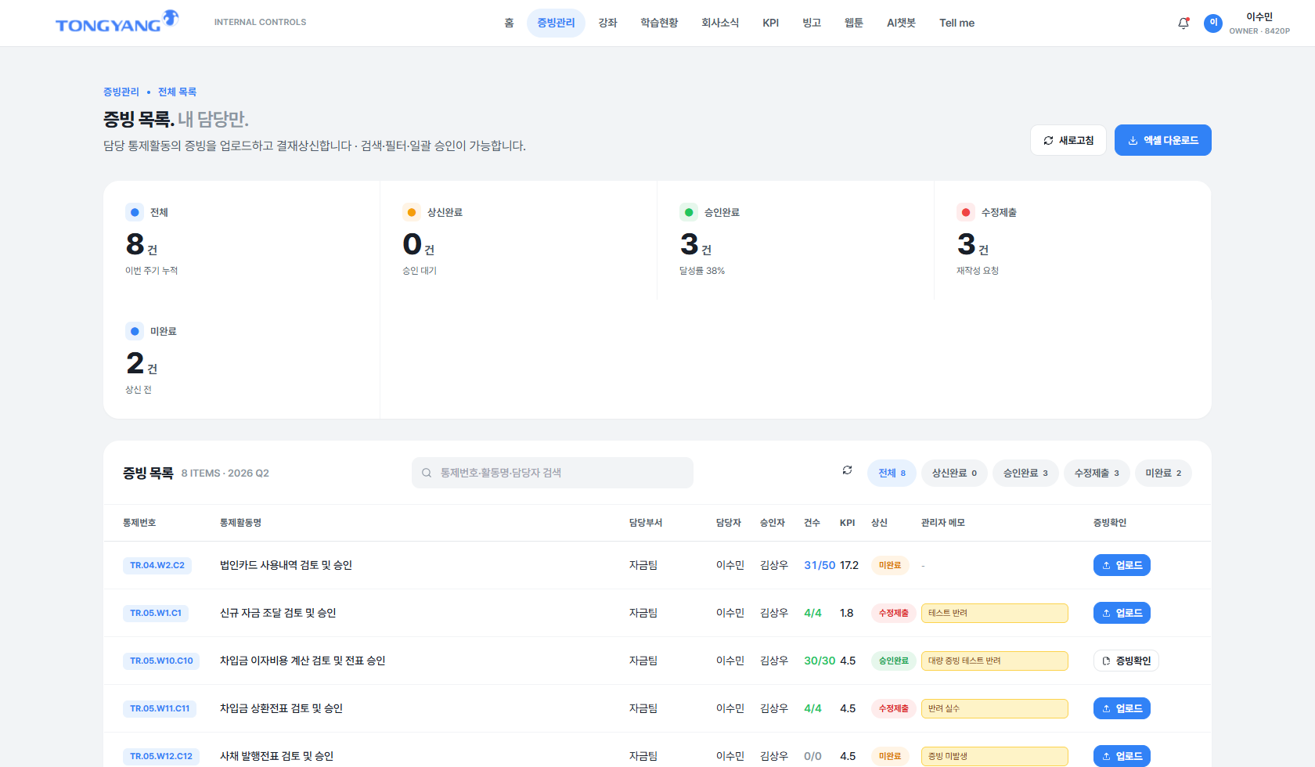
TONGYANG · INTERNAL CONTROLS
OWNER
OWNER · 04
증빙목록 — 내 통제활동 한눈에
단계
1
상태별 카드
전체·상신완료·승인·수정제출·미완료
2
필터 칩
원하는 상태만 골라보기
3
새로고침
최신 상태로 즉시 동기화
4
엑셀 다운로드
전체 목록 한번에 저장
내부회계 포털 (TYIA) · 시각 가이드
6 / 18

Slide 7
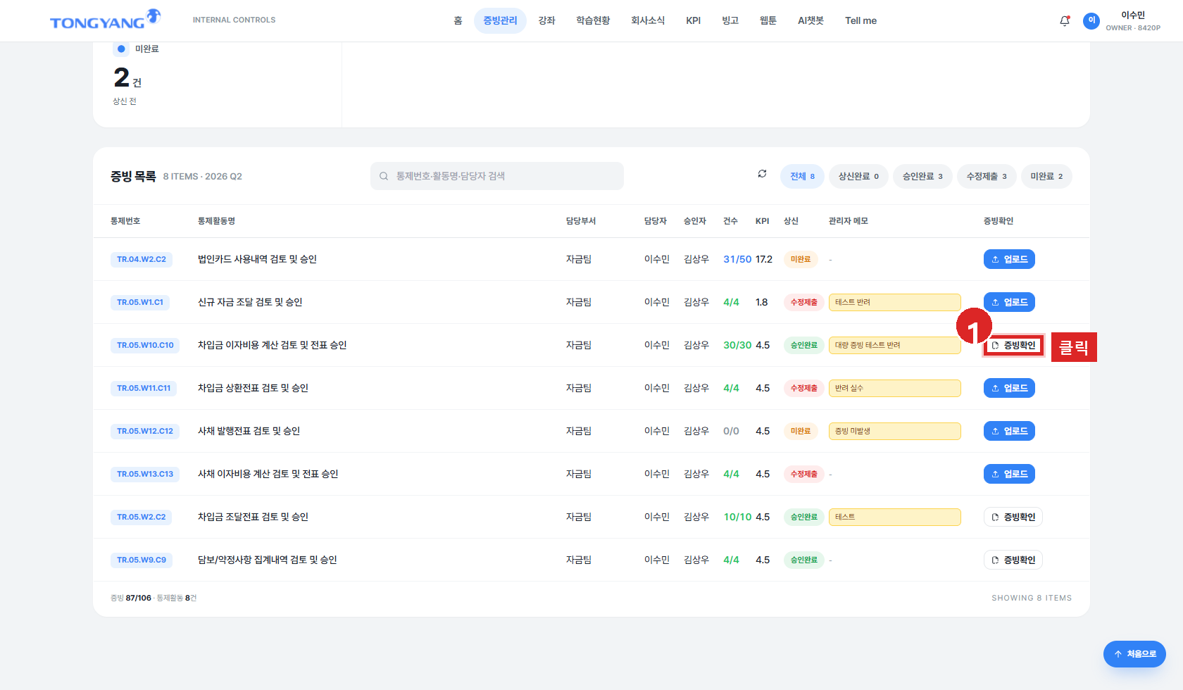
TONGYANG · INTERNAL CONTROLS
OWNER
OWNER · 05
각 행의 ‘증빙확인’ 버튼 클릭
단계
1
증빙확인
통제활동별 상세 모달 열기
2
건수 컬럼
업로드된 모집단 / 전체 모집단
내부회계 포털 (TYIA) · 시각 가이드
7 / 18

Slide 8
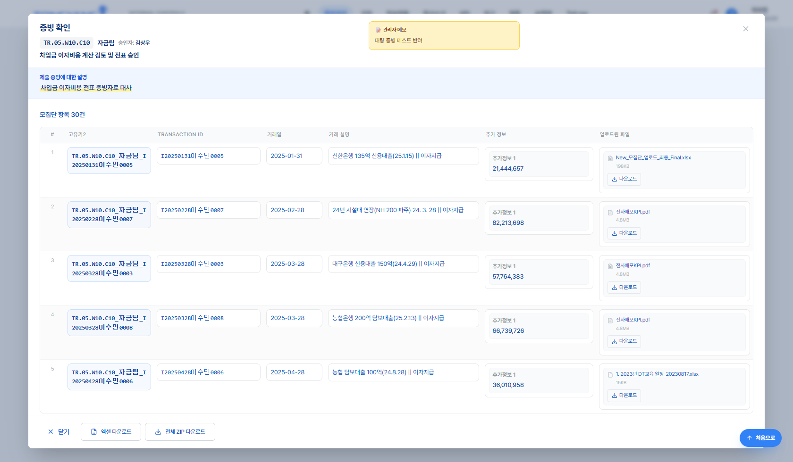
TONGYANG · INTERNAL CONTROLS
OWNER
OWNER · 06
모달 열림 — 모집단 + 파일 영역
단계
1
모집단 표
각 행이 증빙을 첨부할 단위
2
파일 박스
업로드 결과 + 진행률 표시
3
엑셀·ZIP 다운로드
기존 자료 일괄 받기
내부회계 포털 (TYIA) · 시각 가이드
8 / 18

Slide 9
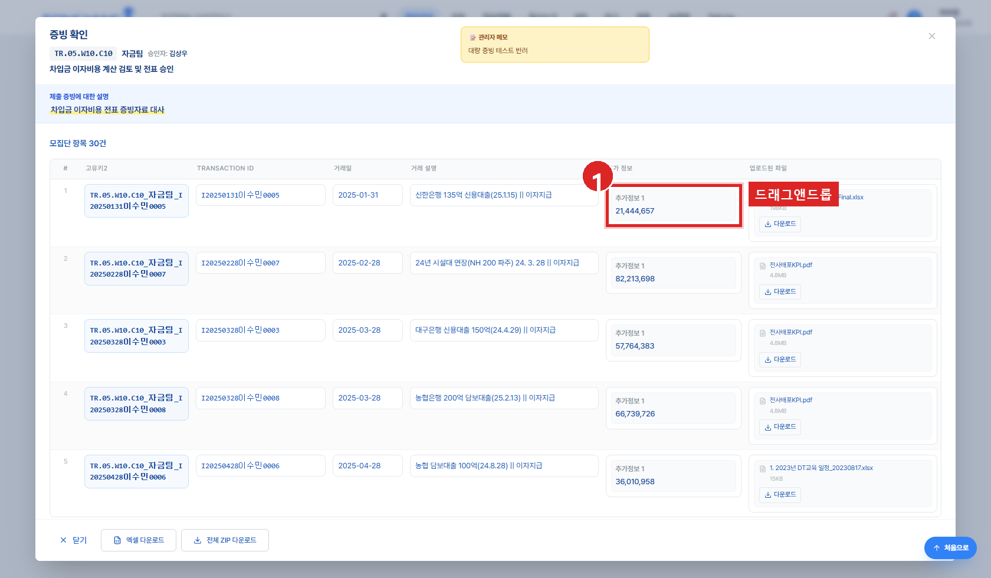
TONGYANG · INTERNAL CONTROLS
OWNER
OWNER · 07
드롭존에 파일 드래그앤드롭
단계
1
드롭존
여기에 파일을 끌어다 놓기
2
PDF·Excel 지원
다중 선택 가능
3
자동 중간저장
파일 추가 시 즉시 저장 ✨
내부회계 포털 (TYIA) · 시각 가이드
9 / 18

Slide 10
TONGYANG · INTERNAL CONTROLS
OWNER
OWNER · 08
업로드 후 — 다운로드·교체·삭제
단계
1
다운로드
본인 업로드 파일 다시 받기
2
교체 / 삭제
잘못 올렸을 때 즉시 수정
3
진행률
100% 도달 시 결재상신 활성화
내부회계 포털 (TYIA) · 시각 가이드
10 / 18

Slide 11

TONGYANG · INTERNAL CONTROLS
OWNER
OWNER · 09
결재상신 — 한 번 클릭으로 끝
단계
1
결재상신 / 중간저장
모든 모집단 완료 후 활성화
2
자동 알림
승인자에게 즉시 전달
내부회계 포털 (TYIA) · 시각 가이드
11 / 18

Slide 12
TONGYANG · INTERNAL CONTROLS
PART 2 · 승인자
CONTROLLER 워크플로우
CONTROLLER · 33명

Slide 13
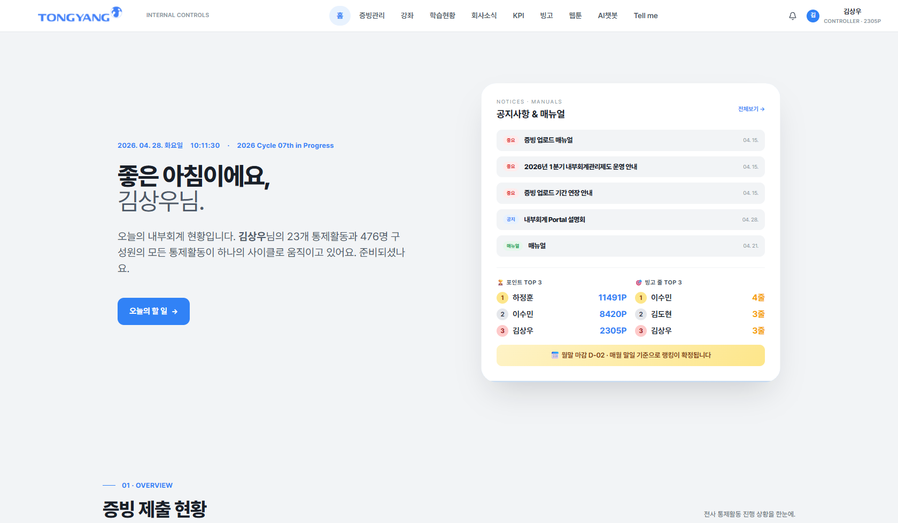
TONGYANG · INTERNAL CONTROLS
CONTROLLER
CONTROLLER · 01
홈 — CONTROLLER 라벨 확인
단계
1
역할 표시
우측 상단에 CONTROLLER
2
검토 대기 카드
결재 대기 건수 한눈에
내부회계 포털 (TYIA) · 시각 가이드
13 / 18

Slide 14
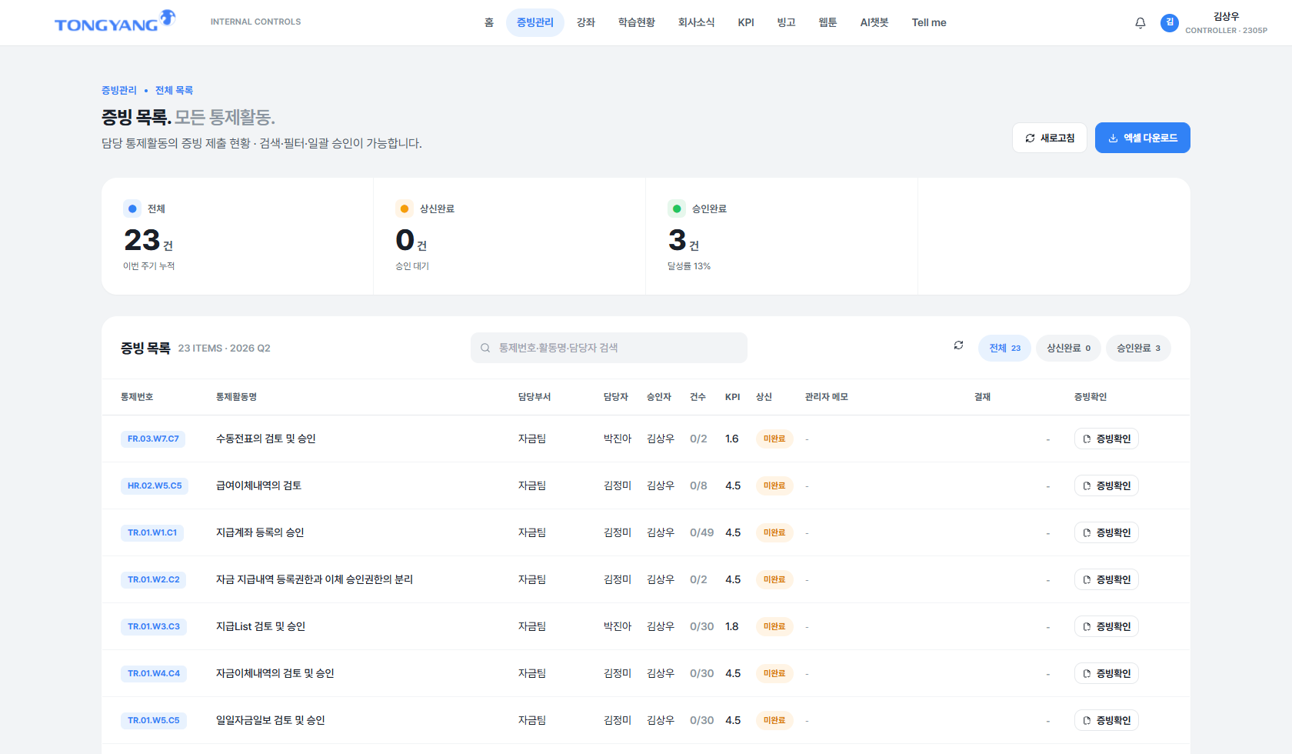
TONGYANG · INTERNAL CONTROLS
CONTROLLER
CONTROLLER · 02
증빙관리 — 본인 담당 통제활동
단계
1
내가 검토할 활동만
담당자 상신완료된 건
2
결재 컬럼
행별 ‘승인 / 반려’ 노출
내부회계 포털 (TYIA) · 시각 가이드
14 / 18

Slide 15

TONGYANG · INTERNAL CONTROLS
CONTROLLER
CONTROLLER · 03
행 단위 ‘승인 / 반려’ 처리
단계
1
승인
즉시 ‘승인완료’ 로 전환
2
반려
사유 입력 → 담당자 알림
3
재상신
담당자가 수정 후 다시 상신
내부회계 포털 (TYIA) · 시각 가이드
15 / 18

Slide 16
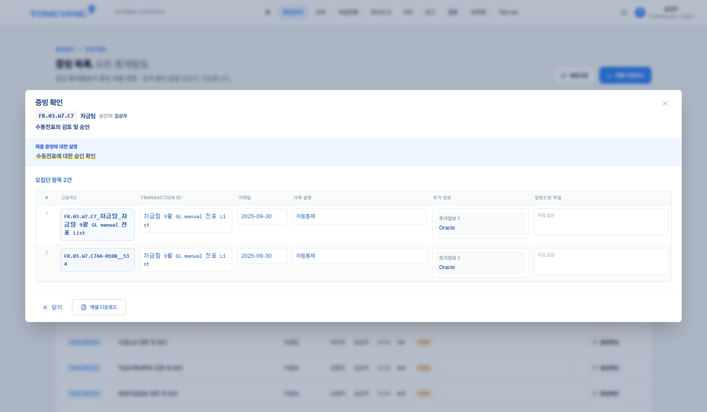
TONGYANG · INTERNAL CONTROLS
CONTROLLER
CONTROLLER · 04
증빙확인 모달 — 파일 검토
단계
1
모집단 + 파일
업로드된 증빙 일괄 확인
2
다운로드
개별 파일 받아 보기
3
전체 ZIP
모든 첨부 한번에 받기
내부회계 포털 (TYIA) · 시각 가이드
16 / 18

Slide 17

TONGYANG · INTERNAL CONTROLS
CONTROLLER
CONTROLLER · 05
다운로드 / ZIP / 모달 액션
단계
1
전체 ZIP 다운로드
모든 증빙 한번에 저장
2
승인
모달 안에서도 즉시 처리
3
반려
사유 입력창 표시
내부회계 포털 (TYIA) · 시각 가이드
17 / 18

Slide 18
TONGYANG · INTERNAL CONTROLS
이 5장만 외워도 충분합니다.
01
02
03
04
05
tyia.vercel.app
증빙관리 → 증빙확인
드래그앤드롭
결재상신
검토·승인
사번 / ty+사번
행 클릭 → 모달 열기
파일 끌어 놓기
버튼 한 번
승인자 영역
막히면 — AI 챗봇 / Tell me / 02-6150-7000

